Slide 1

SISTEMA DE GESTIÓN HOTELERA Trabajo Final de Licenciatura en Sistemas
Estudiante: APU. Romina Elisabeth MANSILLA
Directora: Lic. Alejandra VRANIC
Notes:
Buen día, bienvenidos a todos y muchas gracias a todos por venir!
Mi nombre es Romina Elisabeth Mansilla y estoy aquí para hablar acerca del Trabajo Final que realicé como última instancia de la carrera Licenciatura en Sistemas.
Se trató de un trabajo más orientado a lo práctico que a la investigación, y durante el mismo desarrollé un Sistema de Gestión Hotelera, como bien lo dice el titulo.

Slide 2
SISTEMA DE GESTIÓN HOTELERA INTRODUCCIÓN
Marco del Trabajo Final de Licenciatura
Estado de la Situación
Problema Abierto
Solución
Resultados Obtenidos - Demo
Conclusiones
Notes:
En cuanto a lo que vamos a ver hoy, la presentación esta dividida en diferentes partes.
Comenzaré explicando como fue el proceso de en que se detecta la necesidad que busqué suplir con el sistema, el marco institucional que acompañó este trabajo y los diferentes pasos que tuve que dar hasta definir el problema que el trabajo resuelve.
Luego contaré algunos datos acerca del funcionamiento del negocio hotelero y diferentes cuestiones que hacen a la descripción del estado de situación al momento del desarrollo del sistema.
Después compartiré con ustedes la definición del problema abierto y cual fue el proceso de elaboración de la solución desarrollada para el mismo, hasta finalmente poder mostrarles el resultado obtenido.

Slide 3


SISTEMA DE GESTIÓN HOTELERA MARCO DEL TRABAJO FINAL DE LICENCIATURA
Notes:
En la Maestría en Gestión de Micro, Pequeñas y Medianas Empresa que brinda la Universidad Nacional de Lanús, durante un trabajo de investigación de la materia de REINGENIERIA, un grupo de profesionales analizó el sistema de trabajo de un hotel cooperativo, el Hotel PIPINAS VIVA. Y detectaron, entre otras cosas, la necesidad que tenía el hotel de contar con un sistema informático que contribuya en la gestión hotelera del mismo.
Dentro del grupo de profesionales que realizaron el estudio, se encontraban miembros de la carrera de Administración Hotelera de la UNQui, Universidad Nacional de Quilmes, quienes plantearon que existía una dificultad generalizada para contar con este tipo de sistemas en los hoteles de pequeña envergadura debido principalmente al factor económico. A partir de acá es que en conjunto con miembros de la cátedra de Orientación a Objetos de la UNLa, que también habían participado del estudió, se decidió iniciar un proyecto para desarrollar un sistema software de Gestión Hotelera de bajo costo.

Slide 4

SISTEMA DE GESTIÓN HOTELERA MARCO DEL TRABAJO FINAL DE LICENCIATURA
Incubadora de Turismo
Lic. en Administración Hotelera
Educción de Requisitos
Notes:
El PUIS (Programa Universitario de Incubación Social) es un programa de la Universidad Nacional de Quilmes que tiene como objeto el fomento de procesos de fortalecimiento y desarrollo del sector de la economía social y solidaria. Se trata de un programa que cuenta con varios proyectos, entre los que se encuentra la Incubadora de Turismo..
La Incubadora pretende apoyar el desarrollo y fortalecimiento de emprendimientos socioeconómicos asociativos existentes vinculados a la prestación turística y a los servicios que se articulan con dichas prestaciones. Aquí participan profesionales de varias disciplinas.
En la incubadora ya venían trabajando con el hotel PIPINAS VIVA, y con otros hoteles cooperativos que solicitaron asesoría. Es por ese motivo, que miembros de la incubadora relacionados con la Licenciatura en Administración Hotelera, fueron quienes actuaron de “clientes” del sistema, ya que tienen los conocimientos sobre el hotel en cuestión y todos los posibles hoteles/usuarios que estarían en condiciones de utilizar un sistema de este tipo.
En ese rol de clientes es que me encontré con ellos para definir los requisitos que debía cumplir el sistema para cubrir las necesidades de PIPINAS VIVA, teniendo en cuenta no solo él caso concreto del hotel (que es lo que finalmente me interesaba para el programa que desarrollé) sino también las necesidades que tienen en general los hoteles. De esta forma no solo pude definir los requerimientos para mi desarrollo, sino también ganar un panorama más amplio del tema que me permitió poder sentar las bases para las futuras líneas de desarrollo de forma más adecuada.

Slide 5


SISTEMA DE GESTIÓN HOTELERA MARCO DEL TRABAJO FINAL DE LICENCIATURA
Trabajo y Desarrollo Socioproductivo
Notes:
“Compromiso Social Universitario” es un programa de voluntariado del Ministerio de Educación y Deportes de la Nación que tiene como objetivo general profundizar la función social de la Universidad, integrando el conocimiento generado en las aulas con las problemáticas del país.
En la convocatoria del año pasado (en el 2016), se presentó como proyecto el presente trabajo como parte del eje temático “Trabajo y Desarrollo Socioproductivo” y el mismo fue aceptado. Con esto se logró un impulso importante consiguiendo un apoyo económico clave ya que PIPINAS VIVA no contaba con un equipo informático apto para utilizar el sistema que se le iba a desarrollar.

Slide 6
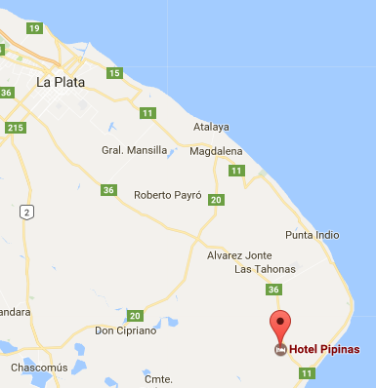


SISTEMA DE GESTIÓN HOTELERA MARCO DEL TRABAJO FINAL DE LICENCIATURA
Historia.
Cooperativa.
Reapertura.
Notes:
Pipinas es un localidad del partido de Punta Indio que fue fundada en 1913 y esta ubicada a la vera de la ruta Nro. 36. A solo 117 KMs de Capital Federal.
En el año 1938 se instaló la fabrica CORSEMAR, que fue la que construyó la Iglesia, el Club y el Hotel. Pero en 1991 el grupo Loma Negra compró la empresa y tras la crisis del 2001, la fabrica cerró sus puertas complicando la situación de la localidad. Sumando esto a que en 1978 había cerrado el ramal del ferrocarril, todo deriva en una importante reducción de su población.
Dos años después, varios jóvenes conformaron una cooperativa de trabajo buscando sustentar un desarrollo turístico de base comunitaria, donde las ganancias quedan en la comunidad, para devolverle la vida a la zona. La cooperativa logró obtener la “licitación pública inversa” del hotel por parte de la Municipalidad (a quien se le había cedido la propiedad) y en 2006 el mismo reabrió sus puertas.
Cuenta con 16 habitaciones y 35 plazas.

Slide 7
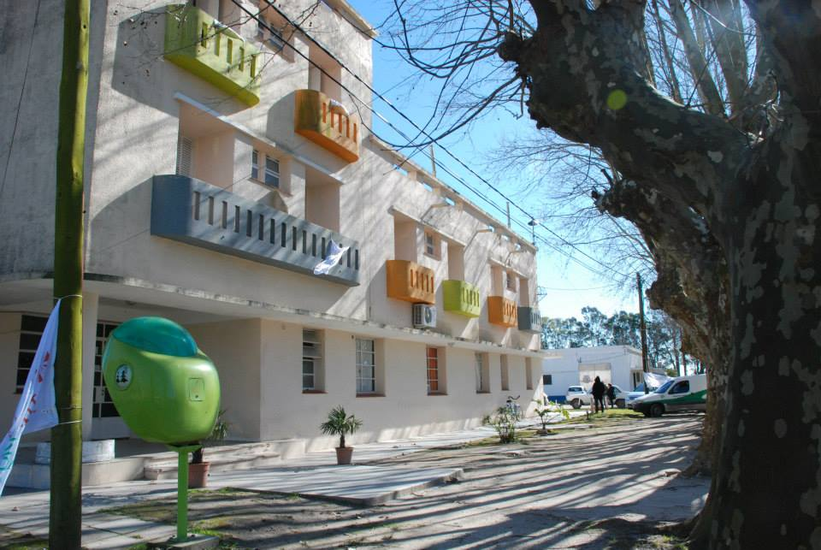
SISTEMA DE GESTIÓN HOTELERA ESTADO DE LA CUESTIÓN
¿Qué es un hotel?
Objetivo General.
Tipos.
Categorías.
Notes:
Un hotel es un organización que se dedica a ofrecer a sus clientes alojamiento, comida y otros servicios a cambio de dinero.
En el trabajo diario de un hotel, el sistema informático que utiliza es de vital importancia para el control de las diferentes áreas que se ven involucradas, como en casi todas las organizaciones modernas
Hay diferentes tipos de hoteles, tanto en cuanto a envergadura y recursos disponibles… como a servicios ofrecidos.
La categorización del hotel depende exclusivamente de la legislación vigente en cada país y representa el nivel de servicio del hotel. Se basa en distintos estándares como la amplitud de la habitación y del baño, cantidad y variedad de servicios de alimentos y bebidas, etc. De hecho, en la Argentina cada provincia tiene su propia categorización.

Slide 8

SISTEMA DE GESTIÓN HOTELERA ESTADO DE LA CUESTIÓN
¿Qué es una Cooperativa?
Características.
Problemáticas.
Hoteles Cooperativos.
Notes:
Una cooperativa es un asociación autónoma de personas para afrontar necesidades o aspiraciones económicas, sociales y culturales.
En general, están manejadas por los ex empleados que se asocian para mantener el negocio en funcionamiento, debido a que el dueño decidió cerrar por problemas económicos. Pero aunque este no sea el caso de la Cooperativa PIPINAS VIVA, si esta presente el factor económico como problemática, siendo que lo que sucede es que los dueños originales deciden cerrar porque el redito económico que obtienen no los satisface.
Pero otra de las problemáticas que comparten las cooperativas, es el bajo conocimiento de gestión integral del negocio que poseen sus miembros. Cuando se conforma por empleados que formaban parte de la organización, cada uno posee conocimientos del negocio pero en áreas particulares. Ahora bien, cuando es un grupo de personas ajenas al negocio las que se ponen de acuerdo para reabrirlo, como en el caso de PIPINAS, es aún más complejo el proceso de aprendizaje para manejar la gestión integral y es aquí donde aparece la Incubadora de Turismo de la Universidad Nacional de Quilmes y su asesoría.

Slide 9
SISTEMA DE GESTIÓN HOTELERA PROBLEMA ABIERTO
Desarrollar la primera versión de un sistema informático para gestionar de forma integral las funcionalidades de un hotel.
Diseño global.
Desarrollo modular y escalable.
Minimización de costos
Notes:
Se trata de la primera versión porque como fuimos viendo, el desarrollo se enmarca dentro de un proyecto mas grande que busca no sólo satisfacer las necesidades del hotel PIPINAS, sino también la de todos los hoteles que puedan utilizarlo en el futuro.
En los encuentros con los miembros de la Incubadora de Turismo, pude obtener una visión global de las necesidades de un sistema hotelero completo. Es por eso que se parte de un diseño global, que al estar desarrolladas sus funcionalidades en módulos permita ir escalando hasta cubrir todas las necesidades futuras.
Pero además, se trabajo en pos de minimizar los costos de desarrollo e implementación para que la utilización del sistema no implique una carga demasiado grande para la economía de un hotel de pequeña o mediana envergadura. Como es el caso de los hoteles cooperativos con la problemática económica que mencionamos anteriormente.

Slide 10

SISTEMA DE GESTIÓN HOTELERA PROBLEMA ABIERTO
Gestión de clientes.
Gestión de estadías.
Gestión de la seguridad.
Notes:
Los módulos incluidos este sistema son los vinculados a la gestión de clientes, la gestión de estadías y la gestión de la seguridad, siendo éstos lo que dan solución a las necesidades del hotel PIPINAS.
La selección de los módulos se realizó en base al sistema de trabajo que utiliza hoy el día el hotel y los conocimientos que poseen los miembros colaboradores de la Incubadora de Turismo.

Slide 11
SISTEMA DE GESTIÓN HOTELERA SOLUCIÓN
Solución Elegida
Crear una aplicación web que permita al usuario realizar las funcionalidades necesarias, accediendo a un servidor web a través de interfaces amigables desde cualquier artefacto conectado a internet. Siempre y cuando el usuario tenga los permisos necesarios.
Notes:
Una vez que quedó definido el problema a resolver, evalué dos posibilidades: por un lado la de desarrollar una aplicación de escritorio que se instale en las computadoras que posea el hotel, y por el otro la de realizar una aplicación web. Finalmente me decidí por la segunda ya que, en un principio el hotel no contaba con una computadora y de esta forma podría utilizar el sistema desde cualquier celular o tablet. Pero además, esta opción hace que el sistema sea más flexible de cara al futuro al poder utilizarse desde cualquier tipo de artefacto que este conectado a internet.

Slide 12
SISTEMA DE GESTIÓN HOTELERA SOLUCIÓN
Herramientas Utilizadas
Estándar IEEE 1074.
Cliente - Servidor (Apache Tomcat).
Modelo - Vista - Controlador
MySql / Hibernate
Spring / Maven
Notes:
Utilicé diferentes herramientas para el desarrollo de la solución. En cuanto a la documentación, seguí las actividades que marca la metodología correspondiente al estándar IEEE 1074. Dicho estándar ha sido desarrollado por el Instituto de Ingeniería Eléctrica y Electrónica (IEEE) para determinar el conjunto de actividades esenciales que deben ser incorporadas en el desarrollo de un producto software.
El software cuenta con una arquitectura cliente-servidor, utilizando un servidor “APACHE TOMCAT”, dado que es de acceso gratuito, muy documentado y permite la ejecución de código JAVA, que es el lenguaje en el que está escrita la aplicación.
La aplicación tiene como patrón de arquitectura el MVC (o Modelo-Vista-Controlador), el cual brinda una separación de código que permite un código ordenado y fácil de mantener y corregir sus errores, cuestiones de vital importancia para un desarrollo iterativo e incremental como el presente.
El almacenamiento de datos es en MySQL, que cumple con las mismas características de gratuidad y documentación, y a través de Hibernate se maneja la persistencia.
Se utiliza también Maven para el manejo de las librerías y Spring para asegurar la correcta integración de todos los frameworks incluidos en el proyecto.

Slide 13
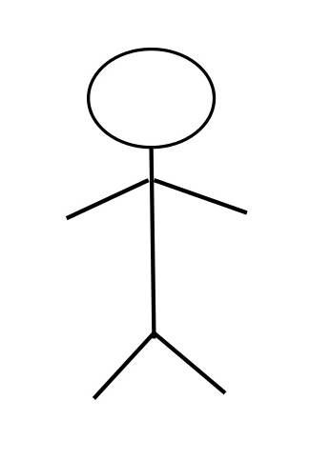
SISTEMA DE GESTIÓN HOTELERA SOLUCIÓN
Funcionalidades implementadas
Iniciar / Cerrar Sesión.
Gestión de Estadías
Habitaciones
Pasajeros
Ocupación del Hotel
Usuario
Notes:
En el desarrollo, dentro de lo que implica la gestión de seguridad tuve en cuenta la configuración de diferentes perfiles de acceso según los permisos que correspondan. En el caso de PIPINAS VIVA se establecieron dos roles: Usuarios y Administradores.
En cuanto a las funcionalidades implementadas para cada uno, el usuario tiene la posibilidad de:
Ingresar y salir del sistema cuando lo desee, siempre que tenga acceso a internet.
Gestionar las Estadías. Las estadías representan la permanencia de uno o más pasajeros durante cierto tiempo. En este sentido los usuarios pueden cargar las estadías, modificar el estado en el que están y asignarle las habitaciones a utilizar durante ese periodo. Además de definir que pasajero se ubicara en cada una.
El pasajero es la persona que se aloja en el hotel y los estados de estadía pueden ser seis: Solicitada (es la intención de reservar la estadía), Reservada (cuando la intención se acompaña con el abono de una seña), Bloqueada (la estadía se abona por completo), Cancelada (el pasajero informa que no va a hacer uso a la estadía), CheckIn (el pasajero ingresa al hotel) y CheckOut (el pasajero se retira del hotel finalizando la estadía).
La ocupación del hotel refiere a la visualización del total de las habitaciones durante un período, accediendo al estado en el que se encuentra cada una (Es decir, si esta asignada a una estadía y cual es el estado de la misma)

Slide 14
SISTEMA DE GESTIÓN HOTELERA SOLUCIÓN
Funcionalidades implementadas
Gestión de Clientes
Pasajeros (Características)
Organizaciones
Gestión de Estadías
Servicios
Planes de alojamiento
Gestión de Configuraciones
Administrador
Notes:
Además de las funcionalidades que vimos recién, el perfil administrador también puede realizar otras.
En cuanto a la gestión de clientes, puede gestionar los pasajeros y sus características, dejando asentadas cualidades de un pasajero que lo diferencian de otros, y que requieren un trato diferencial en el servicio. Por ejemplo, si el pasajero es vegetariano y necesita un régimen de comidas especial. Pero también gestionar organizaciones, ya que puede suceder que la estadía no sea contratada por una persona física sino por una organización que se hace cargo de los costos.
En relación a las estadías, el administrador es quien puede gestionar los servicios ofrecidos (por ejemplo, elservicio de desayuno, estacionamiento o spa entre otros) pero también los planes de alojamiento. Estos planes son un conjunto de servicios ofrecidos de forma adicional a la estadía.
Y las configuraciones, que refieren a la gestión de los usuarios, los datos del hotel, las habitaciones, los tipos (en cuanto a capacidad de pasajeros que posee la habitación, y el nivel de comodidad con el que cuentan) y las características (esto es las cualidades o elementos que poseen las habitaciones y que las diferencian entre sí. )

Slide 15
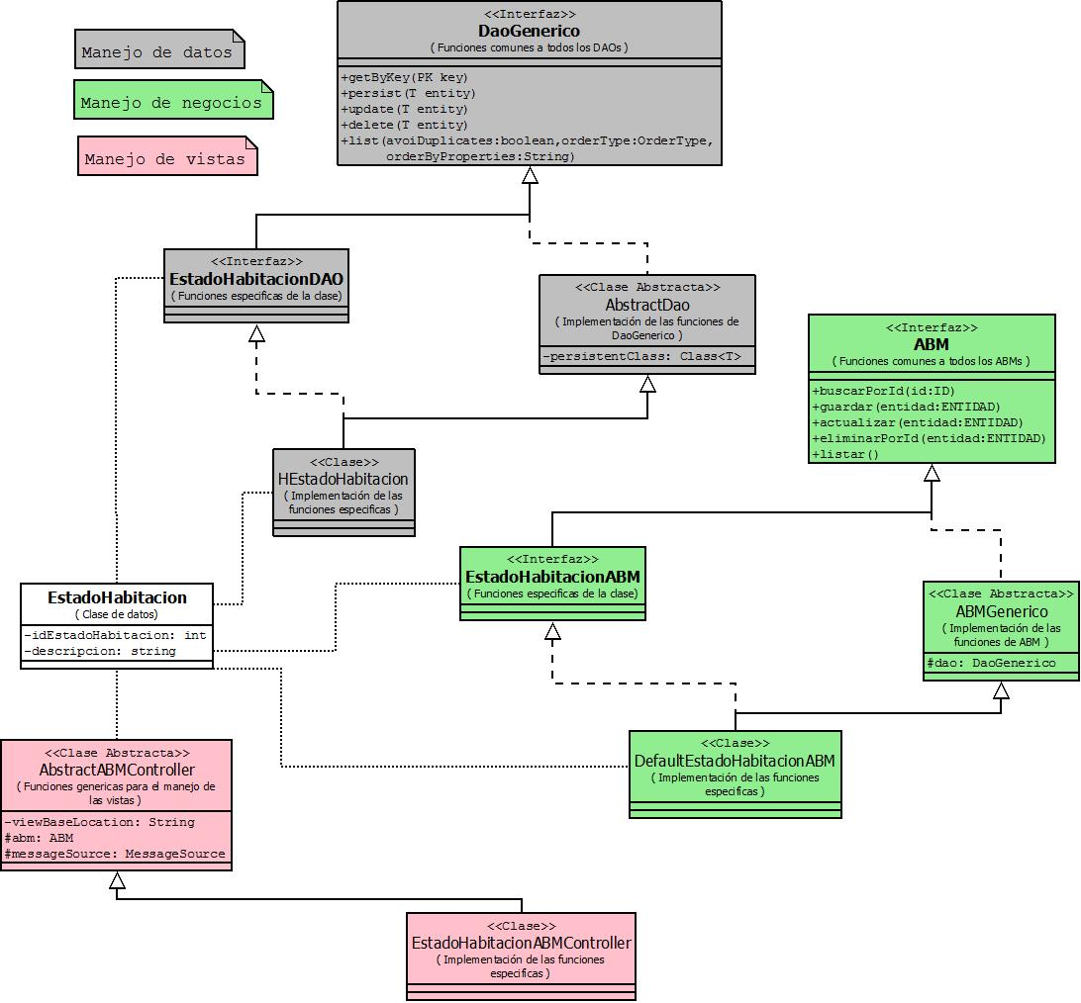
SISTEMA DE GESTIÓN HOTELERA SOLUCIÓN
Diagrama de
clases e interfaces
Notes:
En relación al diagrama de clases, me pareció que sería un poco tedioso para todos profundizar en algo quizás tan técnico. Ahora bien, sí creo es interesante destacar en este diagrama reducido la utilización de los patrones propios de un desarrollo orientado a objetos, pero que permiten el armado de una estructura que facilita la incorporación de nuevas clases y funcionalidades.
En cuanto al manejo de Datos, con una Interfaz y una clase abstracta que implementan las funcionalidades comunes a todos los DAOs (Objetos de Acceso a Datos) , y las clases que contienen las funciones especificas de cada entidad.
Lo mismo sucede con el manejo de Negocios, y las funcionalidades comunes como las siempre presentes de Alta /Baja/Modificación se implementan una sola vez, agregando clases con funciones especificas en el caso de que las hubiera.
En lo que refiere al manejo de las vistas también se utilizó un esquema similar y a través de una clase abstracta se implementaron las funciones genéricas.

Slide 16
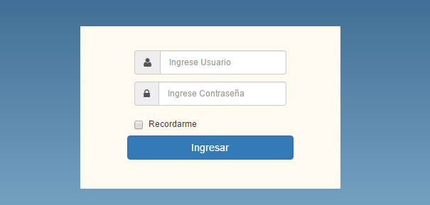
SISTEMA DE GESTIÓN HOTELERA RESULTADOS OBTENIDOS
Notes:
Bueno, ahora veremos una serie de imágenes para comenzar a visualizar los resultados obtenidos.
Esta es la Pantalla de ingreso.

Slide 17
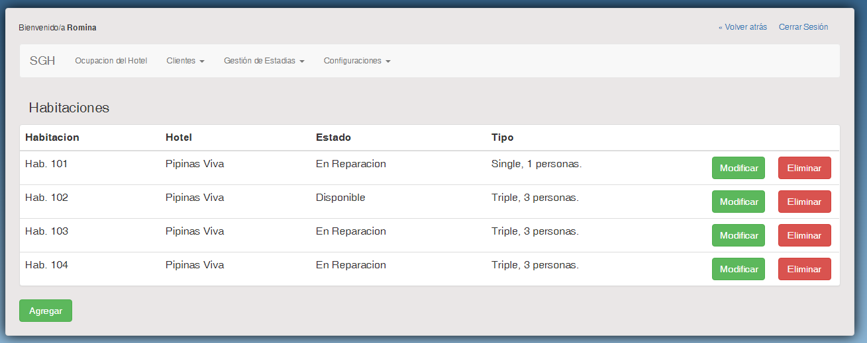
SISTEMA DE GESTIÓN HOTELERA RESULTADOS OBTENIDOS
Notes:
El Listado de habitaciones, que representa a lo que sería un listado estándar. Esto es, en el sistema se encuentran diferentes entidades de datos (como habitación, servicio o pasajero) que poseen funcionalidades muy similares desde el punto de vista de la gestión, y de hecho, para la implementación de las mismas pude reutilizar bastante el código reduciendo los tiempos de desarrollo.
Esto hace referencia también a las ventajas de un desarrollo orientado a objetos que hablábamos recién.

Slide 18
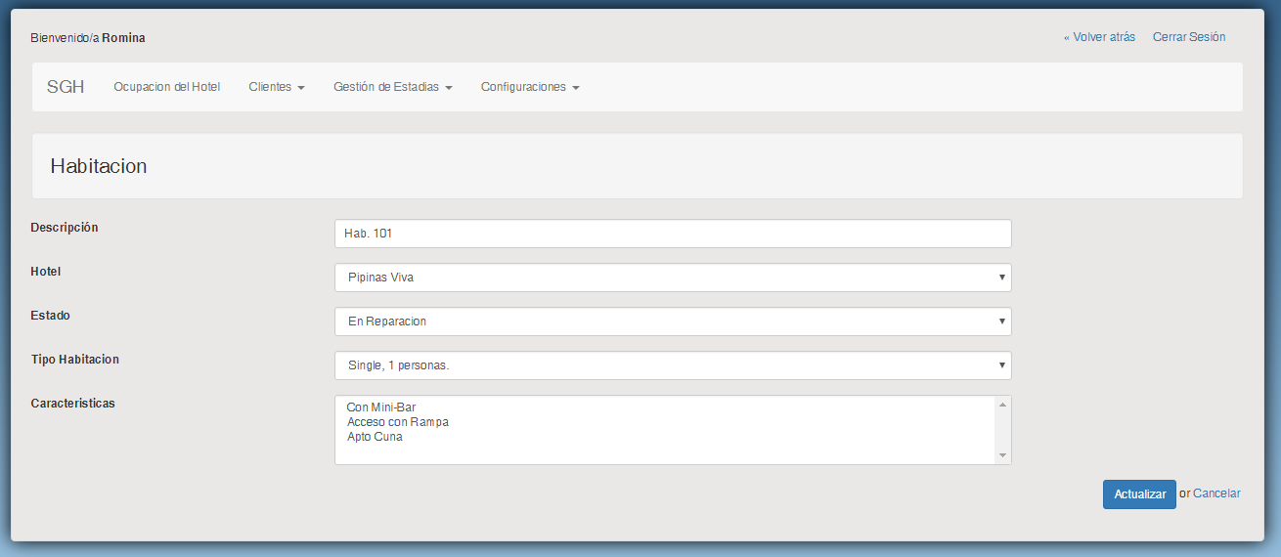
SISTEMA DE GESTIÓN HOTELERA RESULTADOS OBTENIDOS
Notes:
La pantalla de modificación de habitación. El formulario es el mismo que se utiliza para el ingreso de nuevas habitaciones, en este caso, pero trayendo los datos previamente cargados.

Slide 19
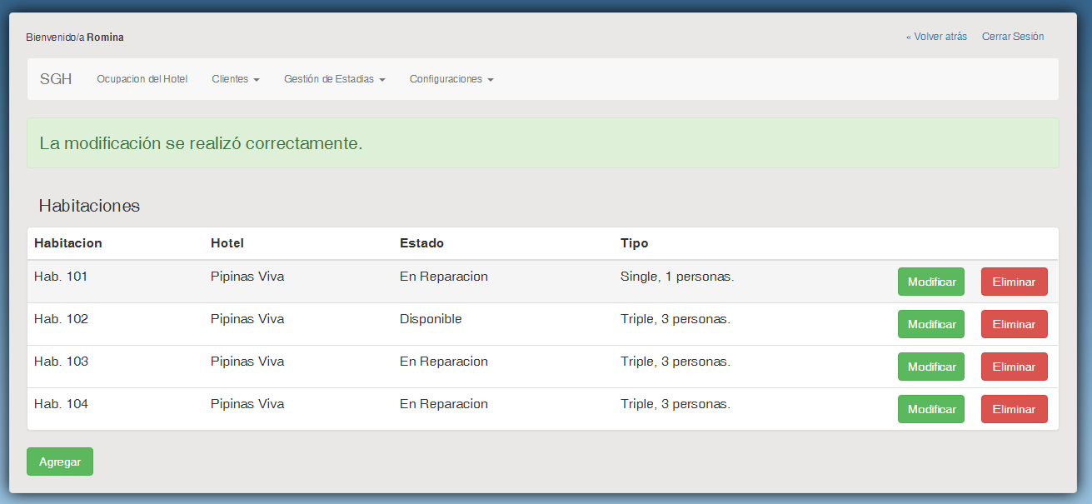
SISTEMA DE GESTIÓN HOTELERA RESULTADOS OBTENIDOS
Notes:
Una vez que actualizamos la entidad, volvemos al mismo listado de habitaciones previo pero con un cartel de aviso de confirmación (en este caso) de haber realizado bien la operación. La idea es que se produzca una devolución al usuario por parte del sistema, manteniendolo informado acerca de si puede realizar o no sus pedidos.

Slide 20
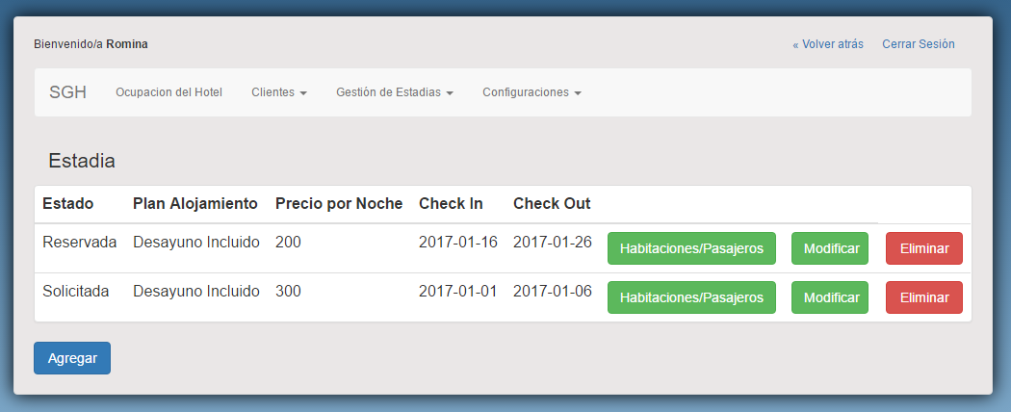
SISTEMA DE GESTIÓN HOTELERA RESULTADOS OBTENIDOS
Notes:
Este es el listado de Estadías, que como vemos, a diferencia del listado anterior tiene una opción mas, para la asignación de habitaciones y pasajeros a cada estadía.

Slide 21
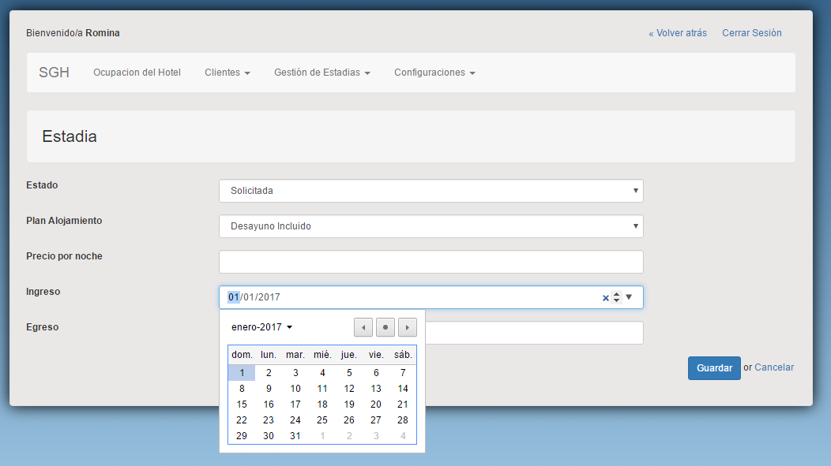
SISTEMA DE GESTIÓN HOTELERA RESULTADOS OBTENIDOS
Notes:
El formulario de carga de nueva estadía.
En esta pantalla se puede destacar que existen diferentes tipos de campos, como el de fechas (con el formato especial y una ayuda para la carga), los numéricos, los de ingreso de texto, o bien los de selección de opciones previamente cargadas.

Slide 22
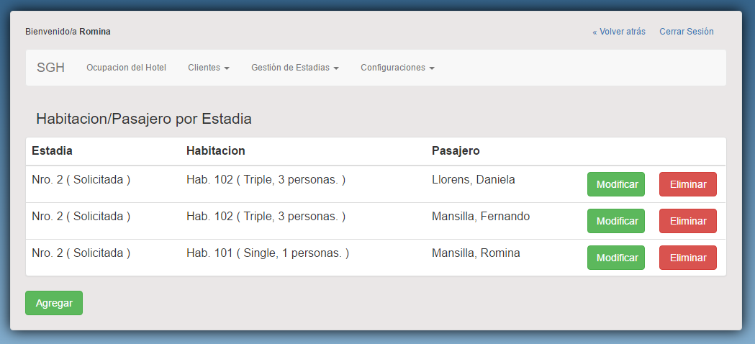
SISTEMA DE GESTIÓN HOTELERA RESULTADOS OBTENIDOS
Notes:
Listado de relaciones de habitaciones/pasajeros y estadía.

Slide 23
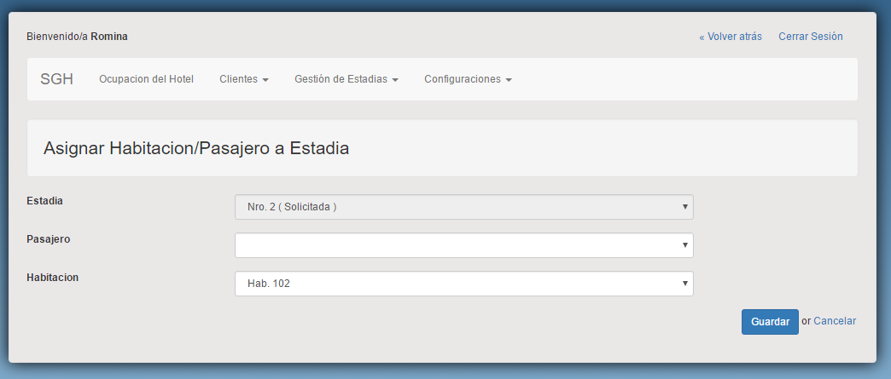
SISTEMA DE GESTIÓN HOTELERA RESULTADOS OBTENIDOS
Notes:
Formulario de asignación de habitaciones/pasajeros a estadía.

Slide 24
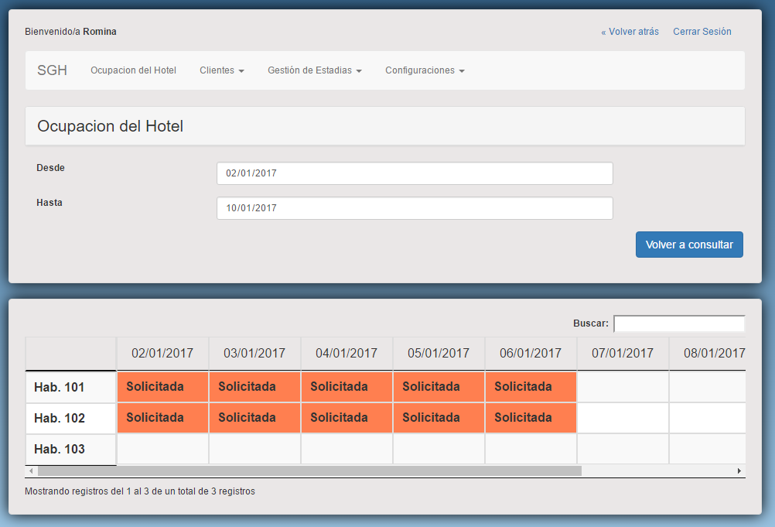
SISTEMA DE GESTIÓN HOTELERA RESULTADOS OBTENIDOS
Notes:
Por último tenemos la vista de la ocupación del hotel. En la parte superior podemos seleccionar el periodo a buscar, aunque por defecto se muestran 15 días posteriores y dos previos.
En la parte inferior tenemos el listado de todas las habitaciones, y por día si se encuentran asignadas a una Estadía visualizando el estado de la misma. El tema de los colores es personalizable, cada estado de estadía se vincula a un color que es definido por el administrador del sistema.

Slide 25
SISTEMA DE GESTIÓN HOTELERA RESULTADOS OBTENIDOS
Demostración del Sistema
Notes:
Para hacer mas dinámico el encuentro, nos alejaremos un poco de las diapositivas y realizaremos dos demostraciones. Por una lado, una prueba de carga desde la computadora en donde ingresaremos una nueva estadía, y por otro una prueba de visualización de la ocupación hotelera pero en este caso desde un dispositivo portátil.

Slide 26
SISTEMA DE GESTIÓN HOTELERA CONCLUSIONES
Resultados Finales.
Importancia del Proceso.
Conocimientos adquiridos durante el desarrollo
Notes:
Resumiendo entonces, puedo decir que:
Más allá de haber desarrollado un sistema que da solución a las necesidades que tenía el hotel cooperativo PIPINAS VIVA, objetivo principal del trabajo, vale la pena destacar también que logré llevar a la práctica la primera parte de un proyecto que se origina en un marco de estudio de Postgrado y que lleva a vincular dos Universidades en pos de un proyecto ambicioso pero posible cuyo objetivo es ofrecer un Sistema de Gestión Hotelera de bajo costo, devolviendo a la comunidad el resultado de la aplicación de conocimientos adquiridos.
Un trabajo de este tipo no implica únicamente la parte técnica del desarrollo propiamente dicho del sistema, sino que se parte de una idea y hay un proceso en el que esa idea se trabaja y analiza hasta definir un problema concreto a resolver y elegir las mejores alternativas de diseño… A través de este proceso adquirí muchos conocimientos de un negocio como el hotelero, que era completamente ajeno a mi, pero que fue tan necesario como el adquirido a lo largo de la carrera para lograr el resultado final.

Slide 27
SISTEMA DE GESTIÓN HOTELERA FUTURAS LÍNEAS DE DESARROLLO
Gestión de Restaurant
Gestión de Proveedores
Módulo Tesorería
Gestión de Personal
Gestión de Limpieza
Notes:
Sería muy difícil hacer un punteo completo de todo lo que se podría agregar al sistema. Pero estas serían algunas de las funcionalidades.
La Gestión de Restaurant: Ya sea un hotel que ofrece servicios de restaurant a la carta o bien un hotel que únicamente ofrece platos estandarizados, la lógica propia del mismo es una parte esencial de cualquier negocio hotelero.
La Gestión de Proveedores: Teniendo en cuenta cotizaciones, comparación de precios y circuito de compras.
El módulo de tesorería: que incluiría todo el manejo que implica el ingreso y egreso de dinero en el sistema, así como también la implementación de la facturación electrónica.
La Gestión de Personal: ya que como cualquier organización con cierto número de empleados, es necesaria la utilización de un módulo para el área de recursos humanos. El mismo permitiría la liquidación de sueldos entre sus funciones principales.
Y en una organización hotelera, la Gestión de la limpieza es una cuestión de gran importancia. El modulo incluiría la organización de personal empleado para dicha tarea, así como la eficiencia en la utilización de los elementos necesarios, entre otras cosas.

Slide 28

SISTEMA DE GESTIÓN HOTELERA PREGUNTAS
Notes:
Y bueno, este es el momento en el que pueden sentirse libres de realizar preguntas o bueno, de no preguntar nada. No me ofendería, jaja.

Slide 29
SISTEMA DE GESTIÓN HOTELERA
Muchas Gracias!
Romina Elisabeth Mansilla

